Slide 1
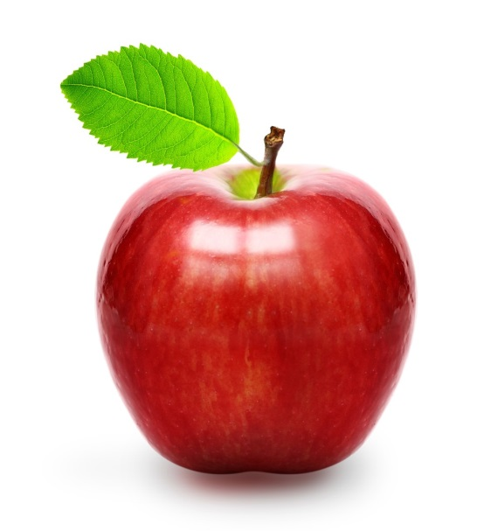
SVJETKI DAN UČITELJA

Slide 2
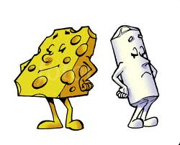
Svjetski dan učitelja obilježava se svake godine 5. listopada. Taj je dan prigoda da se pokaže da je rad učitelja i nastavnika prepoznat kao jedan od najvažnijih za ukupan razvoj društva te da se kao takav i cijeni. Cilj Svjetskog dana učitelja je mobilizirati podršku za nastavnike kako bi se osiguralo da će učitelji i dalje ispunjavati potrebe budućih generacija te podići obrazovanje na razinu društvene važnosti i izvući učitelje iz poluanonimnosti i dati im društvenu važnost koju zaslužuju.

Slide 3
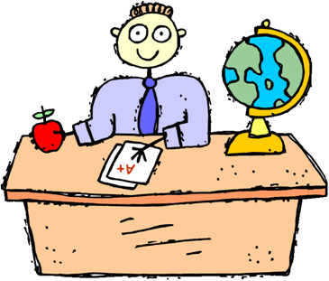
Prigoda je to i za isticanje važnosti rada svih učitelja i nastavnika i njihov utjecaj na razvoj društva u cjelini, te da se naglasi važnost te profesije, ali i samog obrazovanja čiji su oni nositelji, stoga se taj dan obilježava u više od 100 zemalja svijeta, pa tako i u Hrvatskoj. Proglasio ga je UNESCO godine 1994. u spomen na isti datum 1966. godine kada je potpisana Preporuka o statusu učitelja.

Slide 4
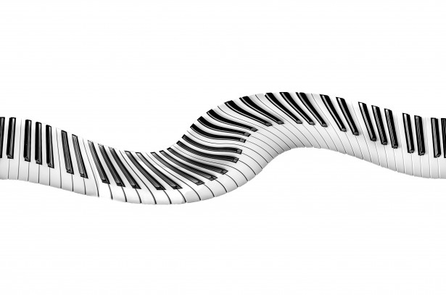
Moj najdraži profesor je Daniel Kelava. On predaje glazbenu kulturu.On mi je najdraži profesor jer: je zabavan, poučan i zanimljiv.
Svaki sat nam je sa njim zabavan i zanimljiv.
Ponekad nam priča priče o prošlosti .
Pušta na poučne i zanimljive videe o glazbi i o svijetu glazbe.

Slide 5
I ZA KRAJ...
SVIMA UČITELJIMA NAŠE ŠKOLE
ŽELIMO SRETAN DAN UČITELJA!!!

